Slide 1
پروژه تمرین داده‌کاوی
مدل‌سازی با الگوریتم‌های KNN و KMeans
تهیه‌کنندگان: عالیه خرمی سرریگانی و فرشته رنجبری

Slide 2
مقدمه
داده‌کاوی یکی از شاخه‌های مهم علم داده است که با استفاده از آن می‌توان الگوهای پنهان در داده‌ها را شناسایی کرد. این فرآیند شامل مراحل جمع‌آوری داده، آماده‌سازی، مدل‌سازی و ارزیابی است.

Slide 3
اهمیت داده‌کاوی
امروزه سازمان‌ها برای تصمیم‌گیری دقیق‌تر به داده‌کاوی وابسته‌اند. این روش در حوزه‌های پزشکی، مالی، آموزشی و بازاریابی کاربرد دارد.

Slide 4
هدف پروژه
هدف اصلی این پروژه، تحلیل مجموعه‌ای از داده‌های فرضی و پیاده‌سازی الگوریتم‌های KNN و KMeans برای طبقه‌بندی و خوشه‌بندی است.

Slide 5
شرح کلی مراحل
مراحل پروژه شامل ساخت دیتاست، پیش‌پردازش داده‌ها، انتخاب ویژگی، اجرای الگوریتم‌ها و تحلیل نتایج است.

Slide 6
ساخت دیتاست
دیتاست طراحی‌شده شامل 20 رکورد است که هر کدام مشخصاتی نظیر سن، جنسیت، سطح تحصیلات، شغل و سطح درآمد را در خود دارند.

Slide 7
ویژگی‌های دیتاست
ویژگی‌ها به صورت عددی یا طبقه‌ای هستند و برای مدل‌سازی نیاز به پیش‌پردازش دارند. متغیر هدف، سطح درآمد (Low, Medium, High) است.

Slide 8
پیش‌پردازش داده‌ها
برای آماده‌سازی داده‌ها، مقادیر متنی به عددی تبدیل شده‌اند (با LabelEncoder) و داده‌ها برای آموزش و تست تقسیم شده‌اند.

Slide 9
چرا پیش‌پردازش مهم است؟
داده‌های خام ممکن است شامل مقادیر گمشده، داده‌های پرت یا فرمت نامناسب باشند. بدون پیش‌پردازش، الگوریتم‌ها عملکرد ضعیفی خواهند داشت.

Slide 10
آشنایی با الگوریتم KNN
الگوریتم K-Nearest Neighbors بر اساس فاصله بین نمونه‌ها عمل می‌کند و برای طبقه‌بندی به‌ویژه در مجموعه‌داده‌های کوچک مناسب است.

Slide 11
مراحل اجرای KNN
1. انتخاب تعداد همسایه‌ها (k)
2. محاسبه فاصله با همه نمونه‌ها
3. انتخاب k نزدیک‌ترین همسایه
4. رأی‌گیری برای تعیین کلاس نهایی

Slide 12
آشنایی با الگوریتم KMeans
الگوریتم KMeans یک روش بدون‌نظارت برای خوشه‌بندی داده‌هاست. این الگوریتم تلاش می‌کند نمونه‌ها را در k گروه تقسیم کند که داخل هر گروه بیشترین شباهت وجود داشته باشد.

Slide 13
مراحل اجرای KMeans
1. انتخاب تعداد خوشه‌ها (k)
2. مقداردهی اولیه مراکز خوشه
3. تخصیص نمونه‌ها به نزدیک‌ترین مرکز
4. به‌روزرسانی مراکز خوشه
5. تکرار تا همگرایی

Slide 14
تفاوت KNN و KMeans
- KNN الگوریتم نظارت‌شده است، در حالی که KMeans نظارت‌نشده است.
- KNN برای طبقه‌بندی استفاده می‌شود، اما KMeans برای خوشه‌بندی.

Slide 15
اجرای الگوریتم‌ها
با استفاده از داده‌های آموزش و تست، مدل KNN آموزش داده شد و دقت آن ارزیابی گردید. همچنین مدل KMeans روی داده‌های کامل اعمال شد.

Slide 16
دقت مدل KNN
دقت به‌دست‌آمده برای مدل KNN برابر با 33.33٪ بود. این نتیجه به‌دلیل کم بودن تعداد نمونه‌ها قابل انتظار است.

Slide 17
تحلیل خوشه‌بندی KMeans
سه خوشه مختلف توسط الگوریتم KMeans شناسایی شدند. افراد هر خوشه دارای ویژگی‌های نسبتاً مشابهی هستند.

Slide 18
مشاهده الگوها در نمودار
نمودارها کمک می‌کنند تا نتایج خوشه‌بندی و توزیع سطح درآمد بر اساس جنسیت را به شکل دیداری بررسی کنیم.

Slide 19
تصاویر خروجی مدل‌ها
در اسلاید بعدی، نمودار خوشه‌بندی و توزیع سطح درآمد قابل مشاهده است.

Slide 20
نتیجه‌گیری
پروژه نشان داد که حتی با داده‌های فرضی و محدود، می‌توان از الگوریتم‌های پایه برای تحلیل استفاده کرد. البته برای دستیابی به دقت بالاتر، داده‌های واقعی و حجیم‌تری لازم است.

Slide 21
پیشنهادات آینده
برای بهبود نتایج:
- افزایش تعداد نمونه‌ها
- استفاده از ویژگی‌های بیشتر
- آزمودن الگوریتم‌های پیشرفته‌تر مانند درخت تصمیم یا Random Forest

Slide 22
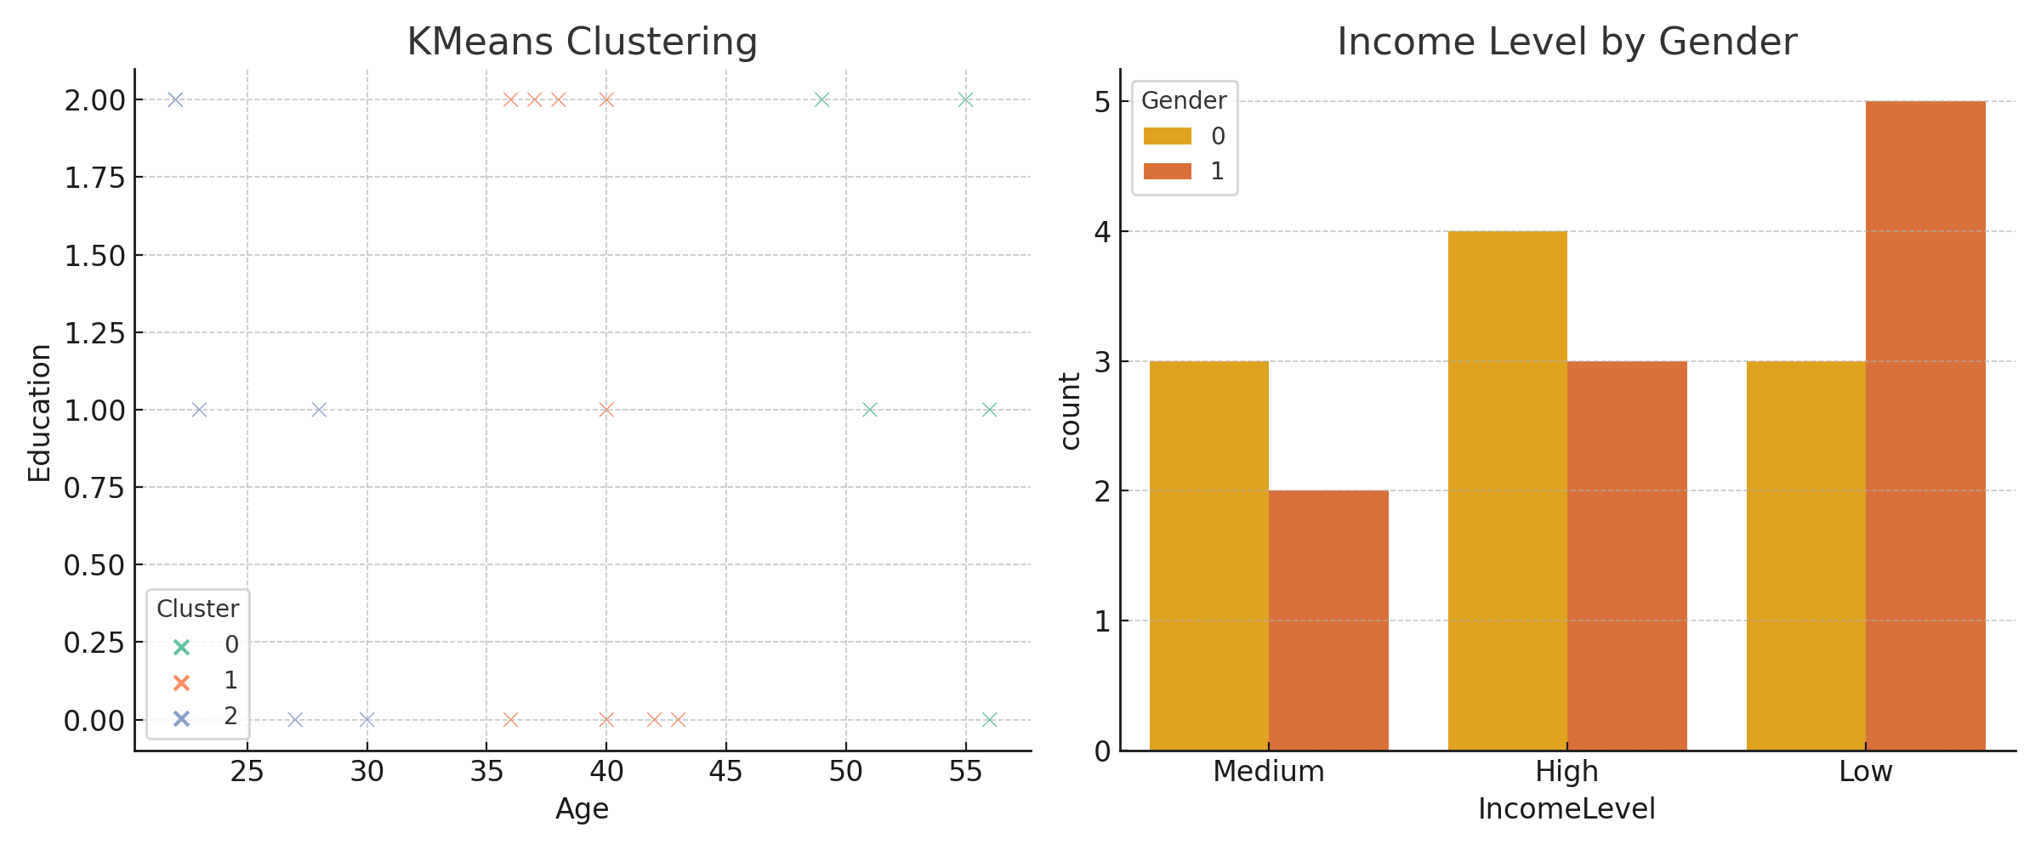
نمودارهای تحلیل داده

Slide 23
با تشکر
تهیه‌کنندگان:
عالیه خرمی سرریگانی
فرشته رنجبری

